Slide 1
«Вступ до мовознавства»
Arbeit gibt Brot, Faulheit bringt Not.

Slide 2
За XX століття змінилося три наукові парадигми:
порівняльно­історична (генетична),
системно­структурна (таксономічна) й
комунікативно­функційна.
Основний принцип функційної лінгвістики — розуміння мови як
цілеспрямованої системи засобів вираження (цільове призначення мови),
який уперше був проголошений у «Тезах Празького лінгвістичного осередку» в 1929 р. Функційний підхід передбачає аналіз функційної природи мовних одиниць та й мови загалом, за якого акцентується на призначенні мовної одиниці.

Slide 3
Функціональна лінгвістика (функціоналізм)
сукупність шкіл і напрямків, які вивчають функціонування мови як засобу спілкування.
Виникла в 1976 p. (створено Міжнародне товариство функціональної лінгвістики у Франції). Представники:
А. Мартіне, М. Мамудян, Ж. Мунен, Е. Бюйсанс,
Дж. Харві та ін.

Slide 4
Функційна лінгвістика (функціоналізм) виходить за межі структуралізму і ґрунтується на положенні про те, що мовна система та її складники схильні до впливу і формуються під впливом функційних вимог. Завдання функціоналізму полягає в
поясненні мовної форми через її функцію.

Slide 5
Отже,
1) функціоналізм загалом не заперечує існування самостійної мовної системи або «мовної форми», а лише стверджує, що вона схильна до функційного впливу;
2) функціоналізм не відкидає формальних методів опису. Ставлення до формальних методів не пов'язане з основним пунктом протистояння функціоналізму і формалізму ­ ставленням до ролі функції мови і до впливу функції на мовну систему.

Slide 6
Основні принципові відмінності функціоналізму від генеративної граматики
Функціоналізм ­ це принципово типологічно орієнтована лінгвістика. Функціоналізм не формулює жодних апріорних аксіом про структуру мови, а цікавиться всім обсягом фактів природних мов. Навіть ті функційні роботи, які мають справу
з якоюсь однією мовою (українська, англійська або якась «екзотична» мову), як правило, містять типологічну перспективу, тобто поміщають факти розглянутої мови в простір типологічних особливостей. У цьому контексті всю історію генеративної граматики останньої чверті ХХ століття треба розглядати, як пошук можливостей знайти відповідність матеріалу типологічно різнорідних мов з концептуальними положеннями «Універсальної граматики» Н. Чомського, сформульованими в 1950­-60­х рр.

Slide 7
Друга характеристика функціоналізму, ­ емпіризм, тенденція до аналізу великих обсягів даних, отриманих в процесі спостереження за функціюванням мови в комунікативному просторі соціуму (наприклад, корпуси розмовної мови, що використовують У. Чейф і С. Томпсон). «Прикладний» характер таких досліджень не заперечує теоретичних узагальнень, і багато функційних праць є цілими лінгвістичними теоріями.
Функціоналізм активно використовує кількісні методи ­ від простих підрахунків (Т. Гівон) до статистики в повному обсязі (Р. Томлін).
Функціоналізм має міждисциплінарну основу. Дослідження проводять «на стику» з психологією (У.Чейф, Р. Томлін), соціологією (С. Томпсон), статистикою (М. Драєр), історією і природними науками (Д. Ніколс).

Slide 8
Функційна граматика
Дослідження граматичної будови природних мов, засновані на функційному принципі, отримали назву функціональної граматики. Опис граматики будується виходячи зі змісту і призначення мовних одиниць (Ф. Брюно, О. Есперсен та ін.) Теоретичну основу функційної граматики заклав і розвинув С. Дік, який говорить про різні види адекватності граматики ­ психологічної, типологічної і прагматичної.
Оригінальну теорію функційної граматики розвиває А. В. Бондарко. Центральним поняттям цієї теорії є функційно­семантичне поле. Це система мовних одиниць, категорій та інших явищ, об'єднаних на основі спільності функцій, зумовлених певною семантичною категорією.

Slide 9
Сучасна лінгвістика розглядає текст як результат взаємодії безлічі різнорідних факторів лінгвопрагматичного, стилістичного, психологічного, етнокультурного та соціокультурного характеру, тому оптимальна смислова інтерпретація тексту / дискурсу може бути здійснена тільки за умови виявлення всіх цих чинників.
Переважати мають системно­мовні фактори, що розглядаються в особливому аспекті ­ з урахуванням їх функцій (в напрямку від функції до засобів). Описана в такому аспекті мовна система і є функційною граматикою і, як різновид граматики, може бути визначена як частина функційної лінгвістики.

Slide 10
Когнітивна лінгвістика – це галузь лінгвістики, яка досліджує зв'язок між мовою та мисленням, або когніцією. Вона зосереджує увагу на тому, як мова відображає та впливає на наші знання, сприйняття і розуміння світу. Ось декілька вправ, які допоможуть глибше зрозуміти цю тему:
1. **Аналіз метафор**:
- Виберіть кілька метафоричних висловів і розберіть їх з точки зору когнітивної лінгвістики.
- Наприклад: "час летить" – що це означає насправді і як це відображає наше розуміння часу?
2. **Моделювання концептуальних схем**:
- Виберіть поняття і створіть концептуальну схему, яка показує, як це поняття організоване в нашій свідомості.
- Наприклад: поняття "друг" може включати такі елементи, як "підтримка", "довіра", "веселощі"
3. **Дослідження полісемії**:
- Виберіть слово, яке має кілька значень, і проаналізуйте, як ці значення пов'язані між собою.
- Наприклад: слово "ключ" – як ці значення (металевий предмет для відкривання замка та відповідь на загадку) співвідносяться?
4. **Експеримент з прототипами**:
- Виберіть категорію і визначте, які приклади є найбільш типовими (прототипами) для цієї категорії.
- Наприклад: для категорії "птах" прототипами можуть бути "горобець" або "канарка", а нетиповими – "пінгвін" або "страус".
5. **Аналіз мовних картин світу**:
- Виберіть текст і проаналізуйте, як у ньому відображені культурні та когнітивні особливості мовної картини світу.
- Наприклад: у тексті про осінь може бути багато описів, які відображають певні культурні уявлення про цей сезон (меланхолія, краса змін тощо).

Slide 11
Когнітивна лінгвістика – це галузь лінгвістики, яка досліджує зв'язок між мовою та мисленням, або когніцією. Вона зосереджує увагу на тому, як мова відображає та впливає на наші знання, сприйняття і розуміння світу. Ось декілька вправ, які допоможуть глибше зрозуміти цю тему:
Аналіз метафор:
Виберіть кілька метафоричних висловів і розберіть їх з точки зору когнітивної лінгвістики.
Наприклад: "час летить" – що це означає насправді і як це відображає наше розуміння часу?
Моделювання концептуальних схем:
Виберіть поняття і створіть концептуальну схему, яка показує, як це поняття організоване в нашій свідомості.
Наприклад: поняття "друг" може включати такі елементи, як "підтримка", "довіра", "веселощі".
Дослідження полісемії:
Виберіть слово, яке має кілька значень, і проаналізуйте, як ці значення пов'язані між собою.
Наприклад: слово "ключ" – як ці значення (металевий предмет для відкривання замка та відповідь на загадку) співвідносяться?
Експеримент з прототипами:
Виберіть категорію і визначте, які приклади є найбільш типовими (прототипами) для цієї категорії.
Наприклад: для категорії "птах" прототипами можуть бути "горобець" або "канарка", а нетиповими – "пінгвін" або "страус".
Аналіз мовних картин світу:
Виберіть текст і проаналізуйте, як у ньому відображені культурні та когнітивні особливості мовної картини світу.

Slide 12
Дискурсивний аналіз – це метод дослідження, що вивчає структуру та функції мовних текстів у контексті спілкування. Він включає аналіз не лише лінгвістичних характеристик тексту, але й соціокультурних умов, в яких цей текст виникає та функціонує.

Slide 13
Гендерна лінгвістика – це галузь лінгвістики, яка вивчає взаємозв'язок між мовою та гендером. Вона аналізує, як мова відображає, конструює та підтримує гендерні ролі та стереотипи. Дослідження в цій сфері можуть включати такі аспекти:
1. **Гендерні відмінності в мові**:
- Вивчення того, як чоловіки і жінки використовують мову по-різному в залежності від соціальних контекстів.
- Наприклад, аналіз того, які слова і вислови частіше використовуються чоловіками та жінками.
2. **Гендерні стереотипи в мові**:
- Дослідження мовних засобів, що відображають стереотипні уявлення про гендерні ролі.
- Наприклад, аналіз рекламних текстів або літературних творів на предмет гендерних стереотипів.

Slide 14
3. **Гендерна ідентичність і мова**:
- Вивчення того, як люди використовують мову для конструювання та вираження своєї гендерної ідентичності.
- Наприклад, аналіз мовних практик в LGBTQ+ спільнотах.
4. **Відображення гендеру в граматичних структурах**:
- Дослідження того, як різні мови відображають гендер у своїй граматичній структурі.
- Наприклад, аналіз родових закінчень в різних мовах.
5. **Мова і влада**:
- Дослідження того, як мова може використовуватися для утвердження або підриву гендерної влади і домінування.
- Наприклад, аналіз мовних стратегій у політичних виступах або дискурсивних практиках в робочих середовищах.
Гендерна лінгвістика надає унікальне розуміння того, як мова і гендер впливають один на одного, і як ці взаємодії формують наші соціальні реалії.

Slide 15
Список літератури:
1.Бевзенко С. П. Вступ до мовознавства. Короткий нарис: [навчальний посібник для
студентів ВНЗ]. Київ : Вища школа, 2006. 144 с.
2.Білецький А. О. Про мову і мовознавство : [навчальний посібник для студентів філол.
спец. вищ. навч. закладів]. Київ : Артек, 1996. 224 с.
3.Вступ до мовознавства: підручник [І. О. Голубовська, С. М. Лучканин, В. Ф. Чемес
та ін.]; за ред. І. О. Голубовської. Київ : Академія, 2016. 320 с. (Серія “Альма-матер”).
4.Дорошенко С. І. Загальне мовознавство: [навчальний посібник]. Київ: Центр навч. Л-ри, 2006. 288 с.
5.Карпенко Ю. О. Вступ до мовознавства: [підручник]. Київ : Академія, 2006. 336 с.
(Серія “Альма-матер”).
6.Кочерган М. П. Вступ до мовознавства: [підручник для студентів ВНЗ]. Київ :
Академія, 2014. 304 с.
7. Левицький А. Е. Вступ до мовознавства: [навчальний посібник]. Київ : Центр
навчальної літератури, 2006. 104с.
8. Монжалей Т. К. Вступ до мовознавства: [навчальний посібник]. Київ : Університецька
книга, 2016. 184 с.
9. Семегин Т. С. Вступ до мовознавства (за вимогами кредитно-трансферної системи
навчання): навчально-методичний посібник для семінарських занять. Хмельницький : ФОП
Цюпак А. А., 2017. 140 с.
10.Швачко С. О. Вступ до мовознавства (курс лекцій): [посібник]. Вінниця : Нова книга,
2006. 224 с.

Slide 16
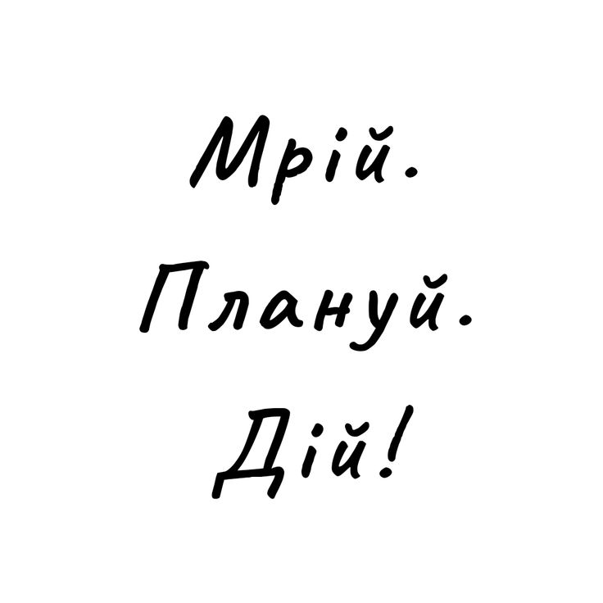
Дякую за увагу !

